Slide 1
노원을지대학교 병원 개원의 연수강좌 Neuropathic pain
노원을지대학교 병원
신경과 유일한

Slide 2
신경통의 역학
전체인구의 7-10%
노인인구의 증가, 당뇨, 암, 뇌졸중 등 퇴행성 질환의 증가
당뇨신경병의 통증: 신경통의 가장 흔한 원인 중 하나, 당뇨병 환자의 50%까지도 발생
대상포진후 신경통: 4.47-6.31명/1000명*년
삼차신경통: 26-28명/100,000명*년

Slide 3
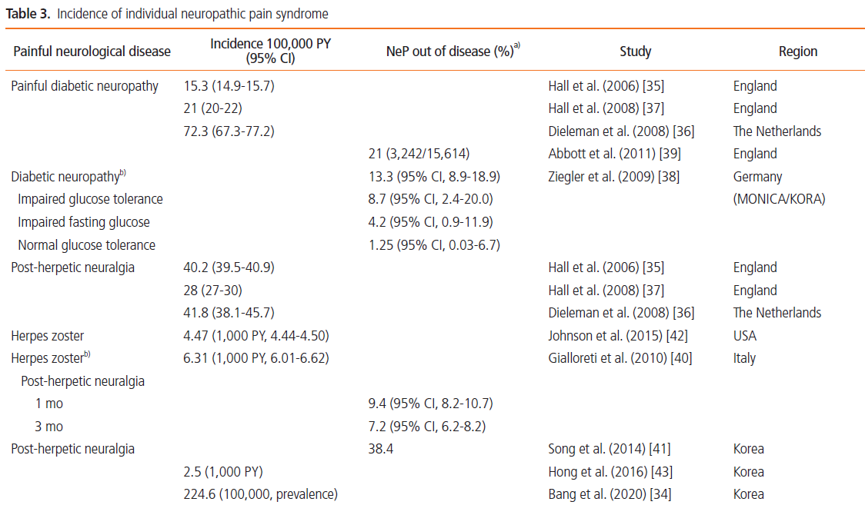
Luana Colloca et al., 2017
Suh BC, 2021

Slide 4
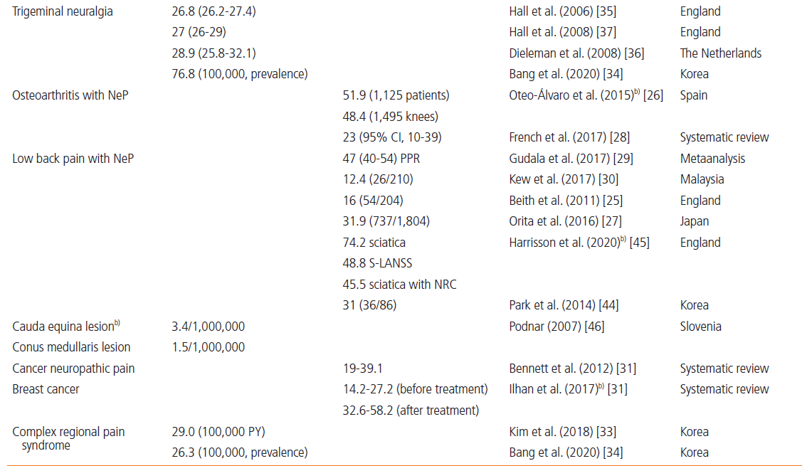
Suh BC, 2021

Slide 5
통증을 동반하는 다발신경병의 종류
손목터널증후군, 발목터널증후군
당뇨병 신경병증
대상포진 후 신경통
삼차신경통
항암치료에 의한 신경병증
알코올 독성 신경병증
뇌경색
척수병증
특발성 소섬유 신경병
길랑바레 증후군
비타민 결핍에 의한 신경병

Slide 6
신경통의 진단과 평가

Slide 7
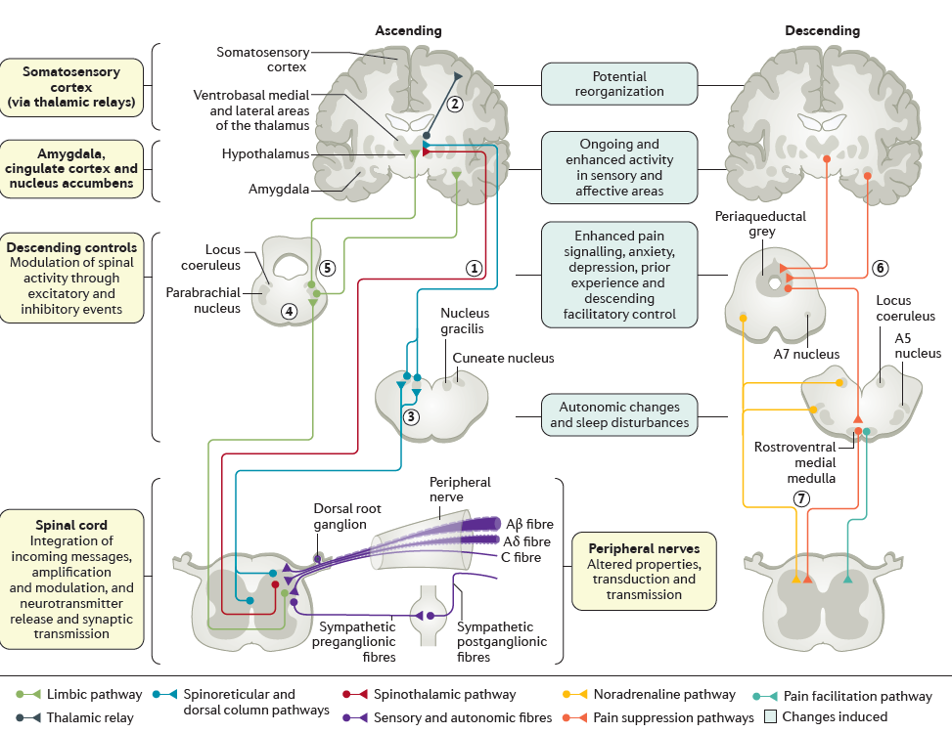
Luana Colloca et al., 2017

Slide 8
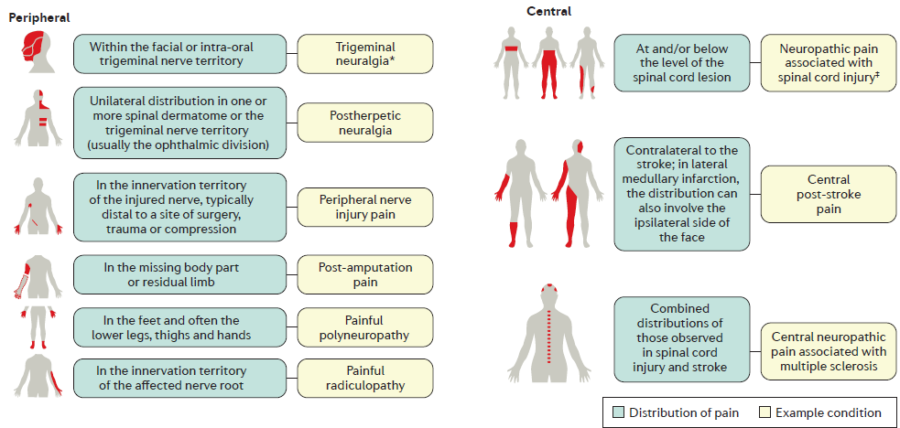
Luana Colloca et al., 2017

Slide 9
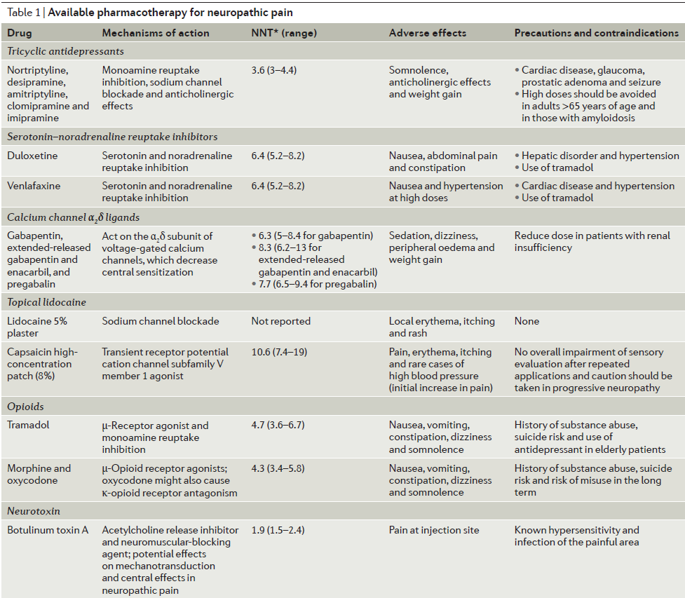
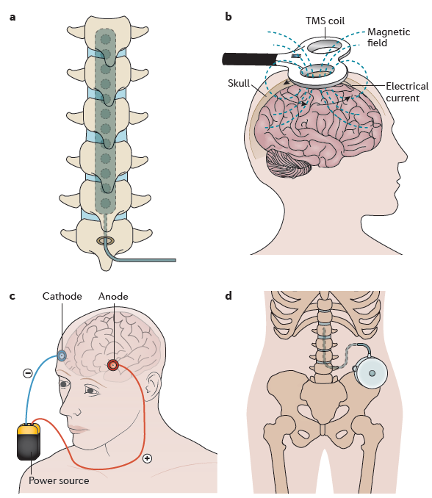
Luana Colloca et al., 2017
Notes:
a | Spinal cord stimulation traditionally applies a monophasic square-wave pulse (at a frequency in the 30–100 Hz range) that results in paraesthesia in the painful region. b | Cortical stimulation involves the stimulation of the pre-central motor cortex below the motor threshold using either invasive epidural or transcranial non-invasive techniques (such as repetitive transcranial magnetic stimulation (TMS) and transcranial direct current stimulation). c | Deep brain stimulation uses high-frequency chronic intracranial stimulation of the internal capsule, various nuclei in the sensory thalamus, periaqueductal and periventricular grey, motor cortex, septum, nucleus accumbens, posterior hypothalamus and anterior cingulate cortex as potential brain targets for pain control. d | Intrathecal treatments provide a targeted drug delivery option in patients with severe and otherwise refractory chronic pain. The pumps can be refilled through an opening at the skin surface.

